Slide 1
КОМПЬЮТЕРНАЯ ПРОГРАММА (ИГРА-ТРЕНАЖЕР ПО ПРЕОДОЛЕНИЮ ДИСГРАФИИ)
Ахмадуллина Аделя Ильдаровна
Ахметова Лейсан Фаритовна

Slide 2
Важные задачи логопедии:
- изучение нарушений формирования письма;
- разработка новых коррекционно-развивающих технологий.

Slide 3
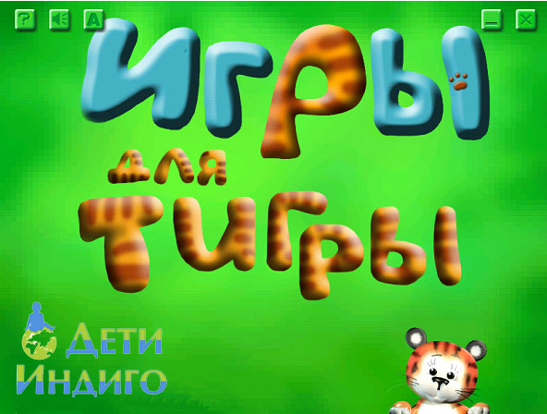
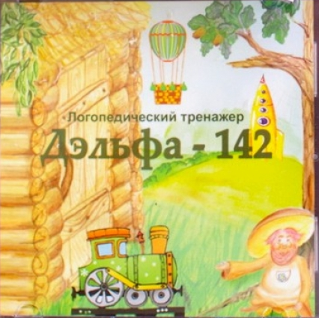
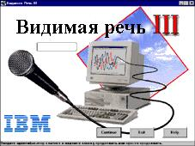

Slide 4
Требования к мультимедийному материалу
не перенасыщены цветовой гаммой, и цветовая гамма не должна сменяться быстро, особенно в контрастных цветах (внешние раздражители истощают нервные силы ребенка);
не перенасыщен информацией ,необходимо размещать один объект или минимальное их количество на страницу слайда;
для выделения из общего фона заданного образца следует его выделить различными способами, чтобы обучающиеся могли воспринимать намеренно и избирательно, поскольку избирательность их восприятия быстро падает, становится менее специфичной.

Slide 6
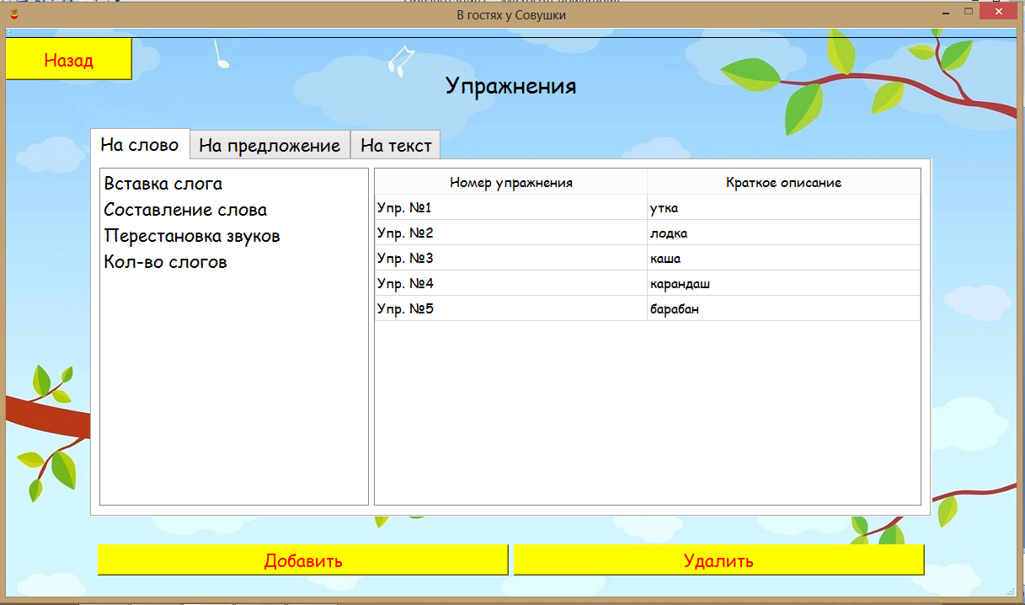

Slide 9
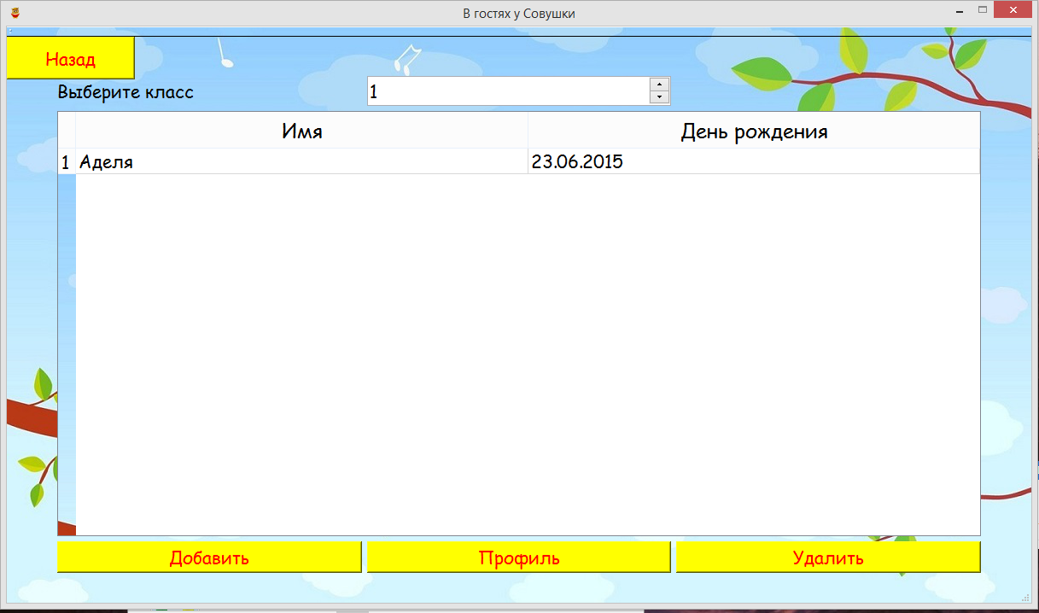

Slide 10
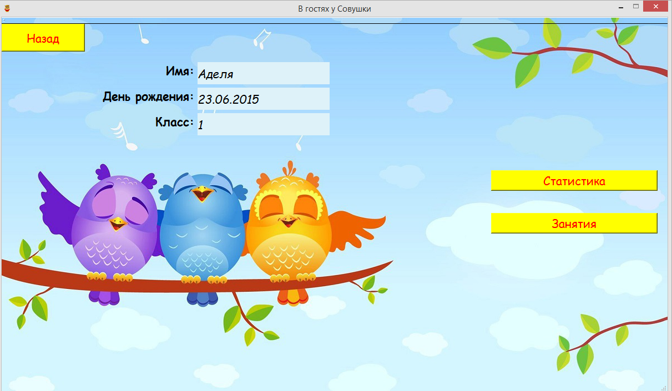

Slide 11
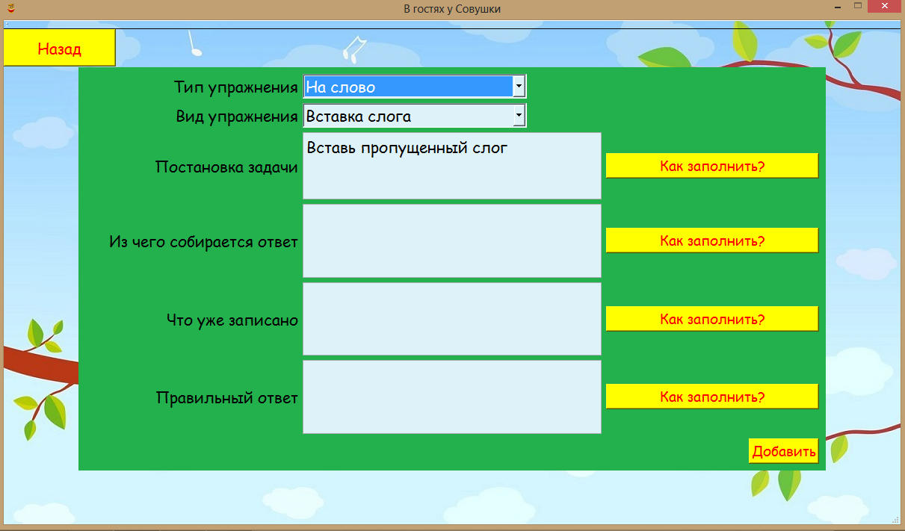

Slide 13
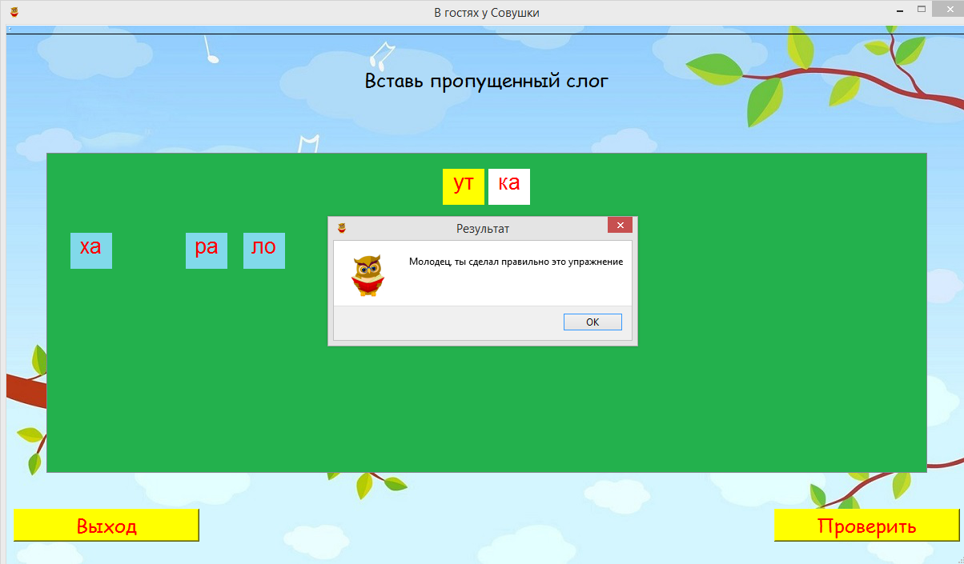

Slide 14
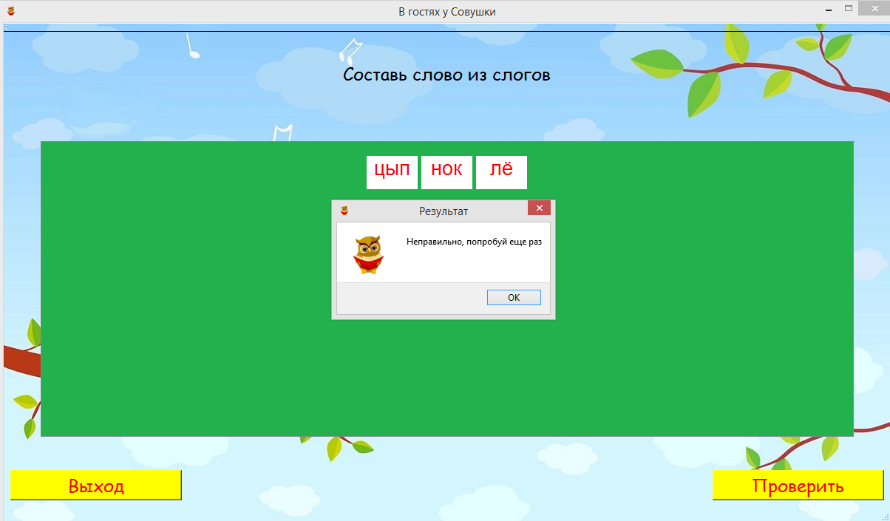

Slide 16
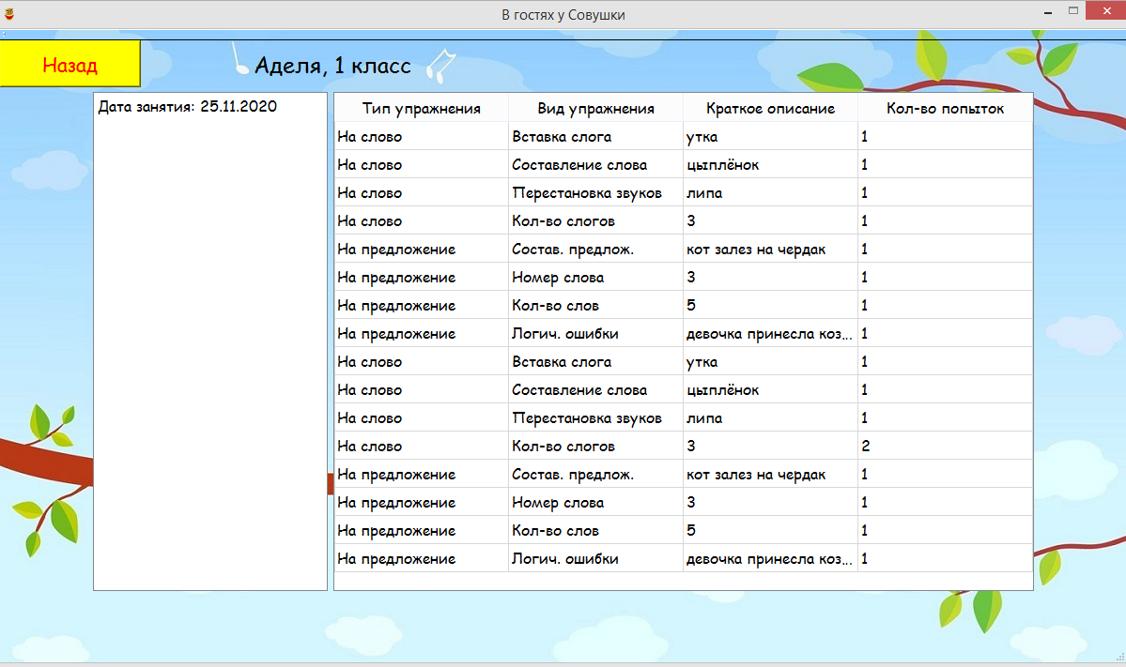

Slide 17
Список литературы
Акимова Нина Константиновна, «Использование компьютерных программ в работе логопеда в школе для детей с ДЦП».
Бадалян Л. О., Невропатолоrия: Учеб. для студентов дефектол. фак. пед.ин-­тов по спец. № 2111 «Дефектолоrия».­ – 2­e изд., перераб. –­ М.: Просвещение, 1987.­ 317 с.:
Борякова Н.Ю., Педагогические системы обучения и воспитания детей с отклонениями в развитии – М.: изд-во "АСТ, Астрель", 2008 г. - 222 с.
Высоцкая И.В., Шуляк И.А., Реализация инновационных технологий в работе учителя-логопеда с детьми с нарушениями опорно-двигательного аппарата, обучающимися по программе VIII вида, в условиях школы VI вида
Гуровец Г.В. Детская невропатология. Естественно-научные основы специальной дошкольной психологии и педагогики: Учебное пособие для студентов средних специальных учебных заведений/ Г.В. Гуровец, под ред. проф. В.И. Селиверстова. –М.: Гуманитар. изд. центр Владос, 2004. 303 с. – (Специальное образование)

Slide 18
Список литературы
Дорошева Н.В. Использования икт для реабилитации, обучения, развития и воспитания детей с ограниченными возможностями здоровья, находящихся на надомном обучении
Дорошева Н.В. Применение ИКТ для оптимизации и индивидуализации процесса обучения детей с ранним детским аутизмом
Левченко И.Ю., Приходько О. Г. Технологии обучения и воспитания детей с нарушениями опорно-двигательного аппарата: Учеб. пособие для студ. сред. пед. учеб. заведений. —— М.: Издательский центр «Академия», 2001. — 192 с.
Садовникова И.Н. Нарушения письменной речи и их преодоление у младших школьников. -- М.: Владос, 1997

Slide 19
Список литературы
Санитарно-эпидемиологические правила и нормативы СанПиН 2.2.2/2.4.1340-03 "Гигиенические требования к персональным электронно-вычислительным машинам и организации работы" (введены в действие с 30 июня 2003 г. Постановлением Главного государственного санитарного врача РФ от 3 июня 2003 г. N 118)
Пакет специальных образовательных условий обучения детей с нарушениями опорно-двигательного аппарата в условиях общего образования, разработанный Московским городским психолого-педагогическим университетом http://www.inclusive-edu.ru/life_news/1/569/ (Дата обращения: 20.01.2017г.)
Чумак Э.А. АТТЕСТАЦИОННАЯ РАБОТА «Использование информационно-коммуникационных технологий в работе учителя-дефектолога»
Шпаковская Анна Михайловна, « Характеристика компьютерных программ для детей с различными нарушениями развития.» http://logopedia.by/?p=1623 (дата обращения: 16.01.2017)

Slide 20
Спасибо за внимание!

